Slide 1
OBJECT
TIM AJAR
ALGORITMA DAN STRUKTUR DATA
2023/2024

Slide 2
Capaian Pembelajaran
Setelah mempelajari materi Object, mahasiswa diharapkan mampu
Memahami konsep object
Mendeklarasikan class, atribut dan method
Membuat object (instansiasi)
Mengakses atribut dan method dari sebuah object
Memanggil konstruktor
Memahami konsep object dan menuliskan ke dalam bentuk class diagram

Slide 3
Konsep Pemrograman Berorientasi Objek (1)
Pada MK Dasar Pemrograman, pemrograman dilakukan menggunakan prosedural dengan menulis prosedur atau method/fungsi yang melakukan operasi pada data, sedangkan PBO membuat objek yang berisi data dan method/fungsi.
Java merupakan bahasa pemrograman yang secara penuh menerapkan konsep Pemrograman Berorientasi Obyek (PBO) / Object Oriented Programming (OOP)
PBO merupakan paradigma pemrograman yang memandang suatu program terdiri dari kumpulan objek-objek yang saling berinteraksi
Ketika hendak membuat suatu program, yang harus diidentifikasi dulu adalah objek-objek apa yang ada di dalam sistem tersebut

Slide 4
Konsep Pemrograman Berorientasi Objek (2)
 | PBO | Prosedural
Sudut pandang | Program dianggap sebagai kumpulan objek-objek yang berinteraksi | Program dianggap sebagai kumpulan proses atau prosedur
Fokus utama | Objek | Proses/Prosedur/Fungsi
Contoh | Sistem Perbankan: Nasabah Akun rekening Transaksi Teller Uang | Sistem Perbankan: Ubah PIN Transfer Tarik tunai Setor

Slide 5
Konsep Pemrograman Berorientasi Objek (3)
Class dan object adalah dua aspek utama dalam PBO
Selain kedua aspek tersebut, ada beberapa aspek dasar lain, seperti Enkapsulasi, Inheritance, Polimorfisme, dll yang akan dijelaskan lebih detil pada MK PBO di Semester 3
Pada MK ini, aspek utama yang digunakan adalah Class dan Object

Slide 6
Object
Object adalah representasi dari benda nyata
Contoh object di dalam kamar tidur:
Kasur
Meja belajar
Bantal1, Bantal2, dst
Contoh object di dalam kelas:
Mahasiswa1, Mahasiswa2, Mahasiswa3, dst
Papan tulis
PC1, PC2, PC3, dst

Slide 7
Karakteristik Object
Istilah
Mempunyai sesuatu
Data
Melakukan sesuatu
Tingkah laku
Variabel
Properti
State
Atribut
Behaviour
Fungsi
Method

Slide 8

Contoh Object (1)
Atribut
Method
NIM → 2414210045
Nama → Will Dafoe
IPK → 3.8
Alamat → Malang
Mengerjakan ujian
Melihat KHS
Melihat jadwal
Melakukan absensi
Mengumpulkan tugas
Mahasiswa1

Slide 9

Contoh Object (2)
Atribut
Method
Merk → Samsung
Tipe → S23 Ultra
UkuranLayar → 6.8
Harga → 20.000.000
Mengirim pesan
Menerima panggilan
Membuka dokumen
Connect bluetooth
HP1

Slide 10
Class
Class merupakan template untuk membuat object
Setiap object pasti berawal dari sebuah rancangan/ desain/ template class
Proses pembuatan object dari suatu class disebut instansiasi
Object tidak akan ada jika tidak ada class, dan class tidak akan bisa digunakan jika belum dibuat object-nya.

Slide 11




Analogi Class
Object: Pokemon1
Object: Pokemon2
Class: Pokemon
Object: Pokemon3

Slide 12
Class VS Object
 | Class | Object
Penjelasan | Masih berupa rancangan/ template/ desain/ blueprint | Objek nyata yang sudah dibentuk dari suatu class
Sifat | Umum | Spesifik
Contoh | Mahasiswa Dosen Matakuliah | Mahasiswa 1, Mahasiswa 2, dst Dosen A, Dosen B, dst Matakuliah Sistem Operasi, Matakuliah Basis Data

Slide 13
Apakah class memiliki atribut dan method?
Karena class pasti dibuat terlebih dahulu sebelum object, tentunya class memiliki atribut dan method, yang kemudian juga dimiliki oleh object setelah dibuat.
Namun, atribut dan method pada object sudah nyata (bisa diisikan dengan nilai tertentu), sementara atribut dan method pada class masih berupa rancangan (tidak bisa diisikan nilai)

Slide 14
Implementasi Class pada Java
Format Deklarasi Class:
Contoh:
class NamaClass{
//deklarasi atribut
//deklarasi method
}
class HP{
}

Slide 15
Atribut
Atribut merupakan data yang dimiliki oleh object atau class
Nama atribut biasanya ditandai dengan kata benda
Contoh atribut yang dimiliki oleh:
Mahasiswa → nim, nama, IPK, alamat
HP → merk, tipe, ukuranLayar, harga
Buku → judul, pengarang, halaman, penerbit

Slide 16
Implementasi Atribut pada Java
Format Deklarasi Atribut:
Contoh:
tipeData namaAtribut;
String merk;
String tipe;
float ukuranLayar;
int harga;

Slide 17
Method
Method merupakan proses/tingkah laku/fungsi yang bisa dilakukan oleh object
Method digunakan oleh object untuk berinteraksi dengan object yang lain
Nama method biasanya ditandai dengan kata kerja
Contoh method yang dimiliki oleh mahasiswa: mengerjakan ujian, melihat KHS, melihat jadwal, melakukan absensi, mengumpulkan tugas

Slide 18
Implementasi Method pada Java
Format Deklarasi Method:
Contoh:
tipeData namaMethod(tipeData parameter){
//isi method
}
void cekKondisi(boolean c){
if(c==true)
System.out.println(“HP ini second\n”);
else
System.out.println(“HP ini masih baru\n”);
}

Slide 19
Instansiasi
Instansiasi merupakan proses pembuatan object dari class
Instansiasi ditandai dengan kata kunci new
Format Instansiasi:
Contoh:
namaClass namaObject = new konstruktor();
HP phone1 = new HP();
Konstruktor mempunyai nama yang sama dengan class, akan dibahas lebih detail pada slide berikutnya

Slide 20
Cara Mengakses Atribut dan Method Suatu Object
Setelah object terbentuk, selanjutnya atribut dan method yang dimiliki object tersebut dapat digunakan atau diakses
Cara mengakses atribut:
Cara mengakses method:
Contoh:
namaObject.namaAtribut = nilai;
namaObject.namaMethod();
phone1.merk = “Samsung”;
phone1.ukuranLayar = 6.8f;
phone1.cekKondisi(false);

Slide 21
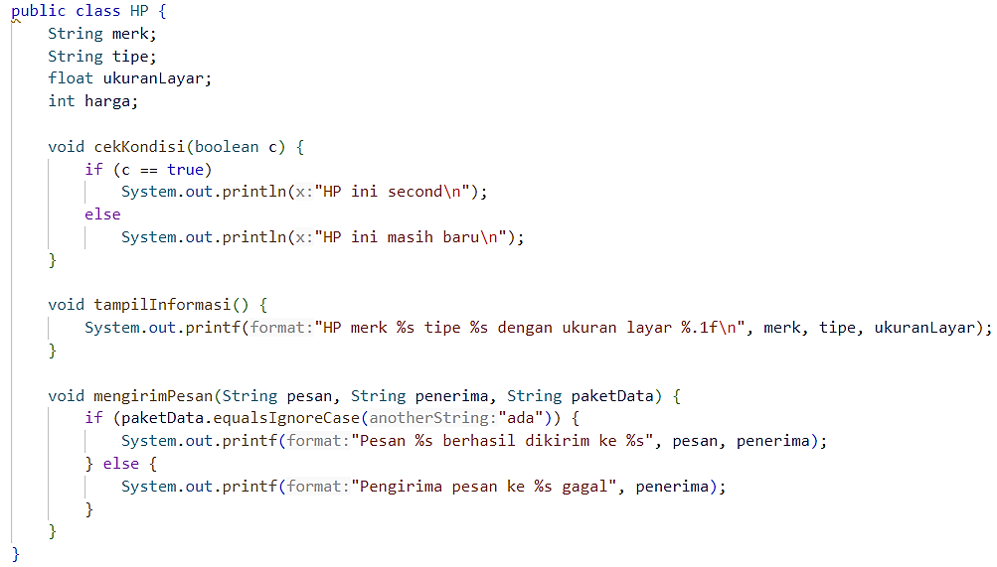
Kode Program Pembuatan Class HP
Deklarasi Class
Atribut
Method

Slide 22
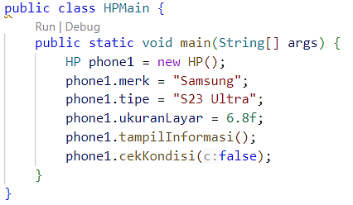
Kode Program Pembuatan Object phone1 dari Class HP
Instansiasi
Memberikan nilai
atribut dari object phone1
Menjalankan method dari object phone1

Slide 23
Konstruktor
Konstruktor merupakan method istimewa yang digunakan saat pembuatan object (instansiasi)
Istimewa karena:
Nama method sama dengan nama class
Tidak memiliki tipe data method
Hanya bisa dijalankan/dipanggil pada proses instansiasi
Bisa memiliki parameter

Slide 24
Jenis Konstruktor
Konstuktor Default
Konstruktor Berparameter
Konstruktor yang tidak mempunyai parameter
Konstruktor yang mempunyai parameter
Contoh penulisan:
Contoh penulisan:
public HP(){
}
public HP(String mr, String tp, float ukuran){
}

Slide 25
Penggunaan Konstruktor Saat Instansiasi
Konstruktor digunakan pada saat instansiasi
Contoh penggunaan konstruktor default:
Contoh penggunaan konstruktor berparameter:
HP phone1 = new HP();
HP phone1 = new HP(“Samsung”, “S23 Ultra”, 6.8f);

Slide 26
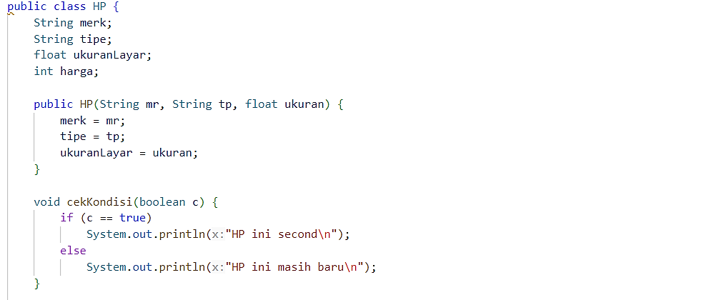
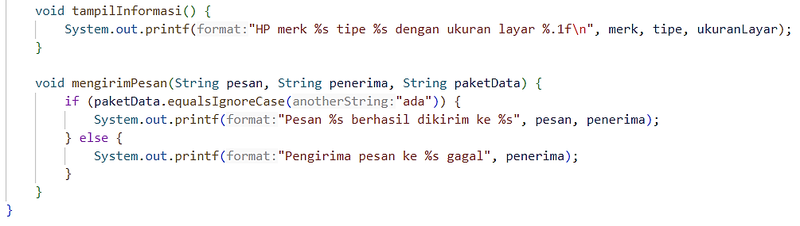
Konstruktor berparameter
Kode Program Penggunaan Konstruktor

Slide 27
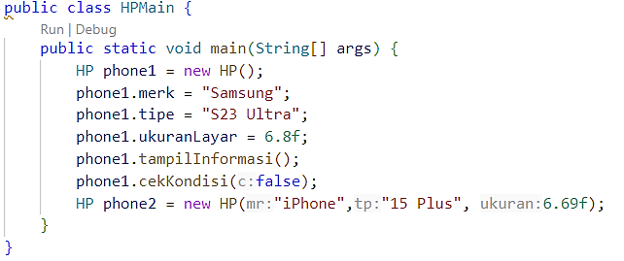
Kode Program Penggunaan Konstruktor Saat Instansiasi
Konstruktor default
Konstruktor berparameter
Notes:
HP phone2 = new HP();
phone2.merk = "Cipung";
phone2.tipe = "Andara";
phone2.ukuranLayar = 5m;
phone2.mengirimPesan("halo", "ayang", "ada");
HP phone3 = new HP("Cipung", "Andara", 5m);

Slide 28
Class Diagram (1)
Representasi dari class yang mempunyai atribut dan object
Contoh:
HP
merk: String
tipe: String
ukuranLayar: float
harga: int
cekKondisi(c: boolean): void
tampilInformasi(): void
mengirimPesan(psn: String, penerima: String, pkt: String): void

Slide 29
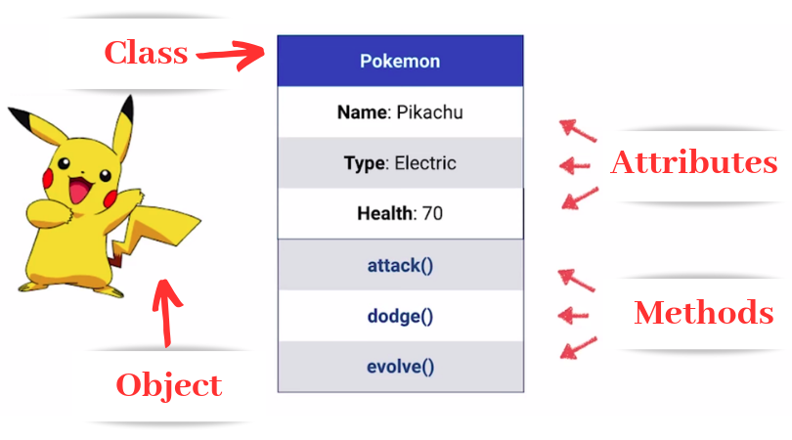
Class Diagram (2)
https://blog.glugmvit.com/oops/

Slide 30
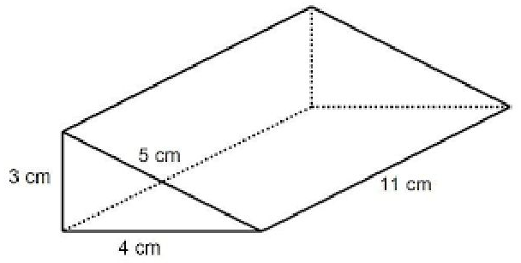
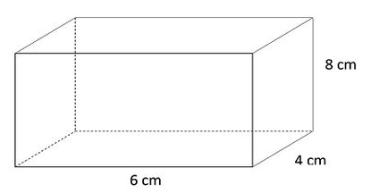
Latihan
Tentukan sebuah object yang ada di sekitar Anda, serta tentukan atribut (minimal 4) dan method (minimal 3) yang dimiliki oleh object tersebut!
Pada Sistem Informasi Manajemen Peminjaman Ruang Kelas JTI, tentukan apa saja object-nya!
Terdapat sebuah class bernama BangunRuang, dengan dua object PrismaSegitiga dan Balok seperti pada gambar berikut. Buatlah class diagram dari BangunRuang tersebut!

